Slide 1

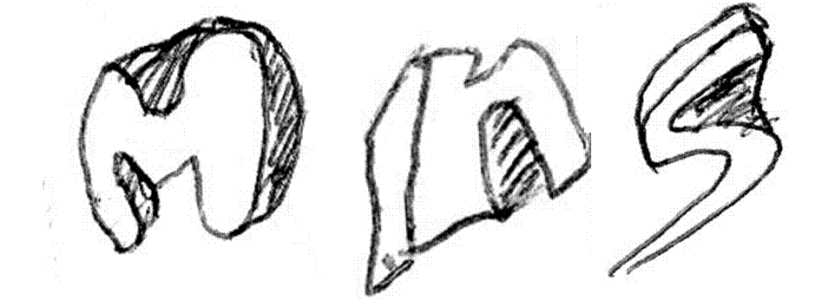
Se posso escolher o melhor que a internet tem para oferecer,
porque não escolhê-lo?
Visita já a nova remodelação do antigo Music Non Stop na Web:
Www.mns.pt.vg
geralmns@aol.com

